Slide 1
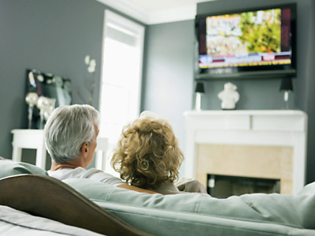
supieron
Ellos vieron la televisión y __________________ las noticas.

Slide 2
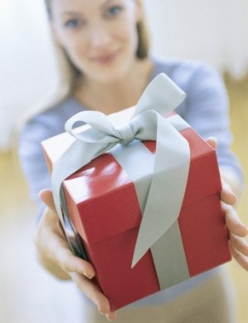
dio
Margarita trajo un regalo a la fiesta. Ella le________un regalo.

Slide 3
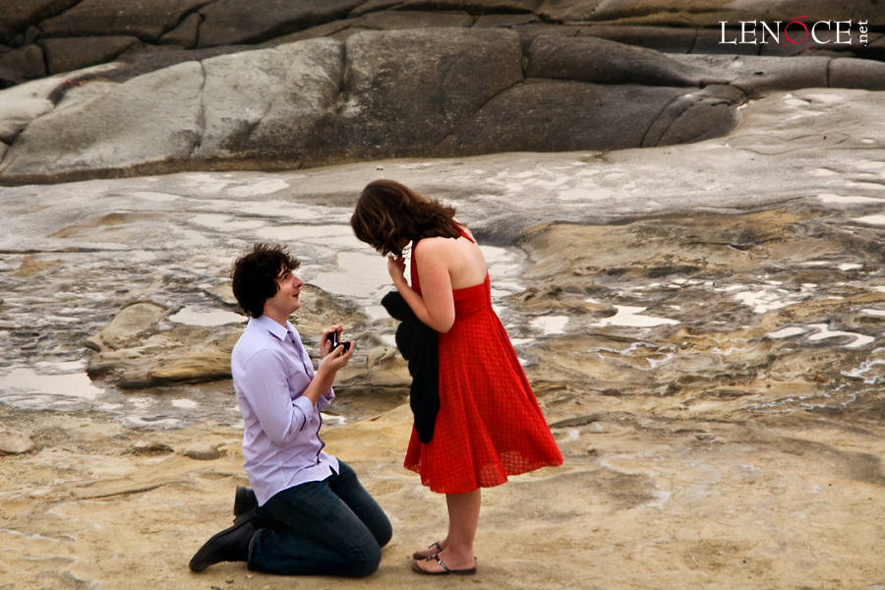
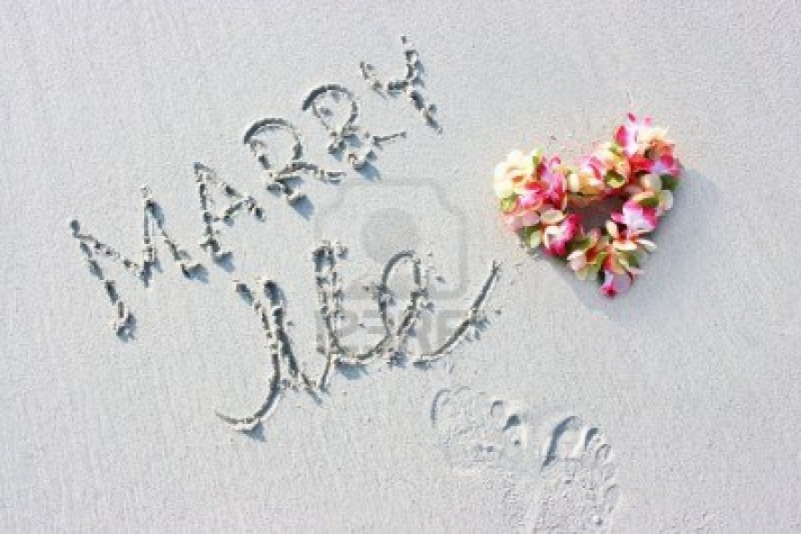
dijo
Ella_________, “¡Claro que sí!

Slide 4
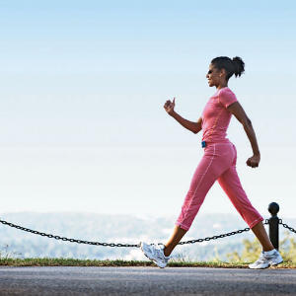
anduvo
Martita caminó mucho. Ella…

Slide 5
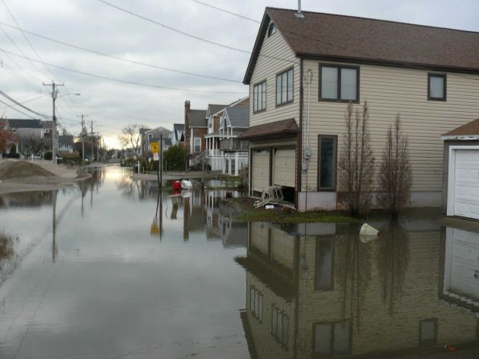
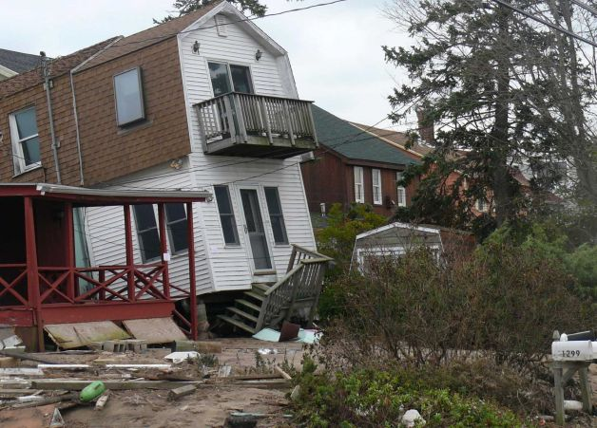
pudimos
Después del huracán Sandy nosotros no______________ir a la escuela por seis días

Slide 6
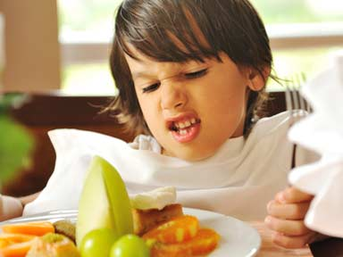
quiso
Este niño no___________comer nada.

Slide 7
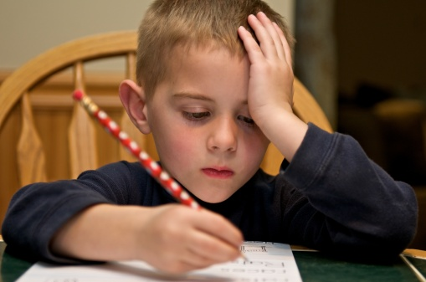
hizo
Pablito_____________la tarea.

Slide 8
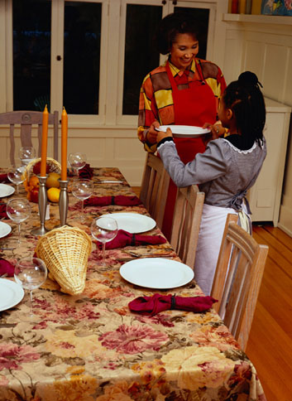
pusimos
Mi madre y yo_____________la mesa.

Slide 9
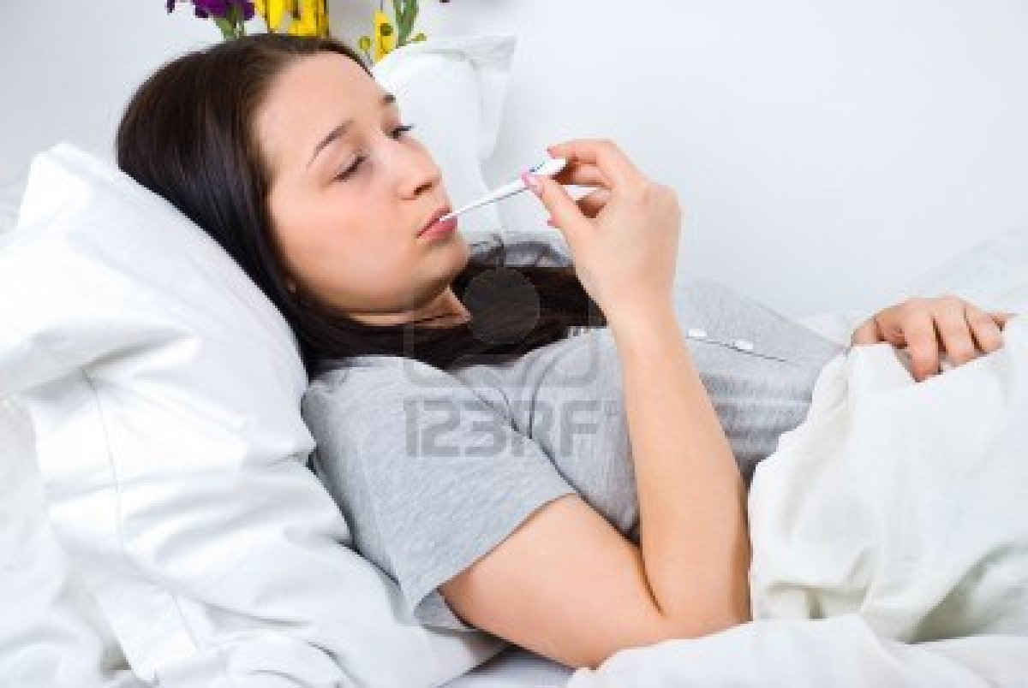
pudo
Susita estuvo enferma y no________ir a la fiesta.

Slide 10
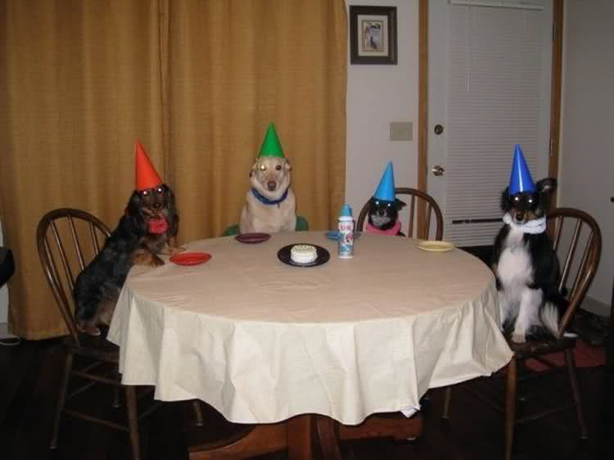
vinieron
Cuatro perros______________a la fiesta

Slide 11
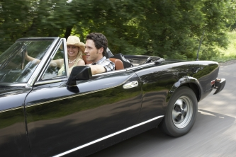
dimos
Nosotros____________una vuelta.

Slide 12
tuve
No fui a la fiesta porque yo_____________que trabajar.

Slide 13
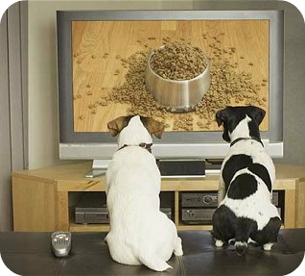
vieron
Los perros miraron la televisón. Ellos la ___________

Slide 14
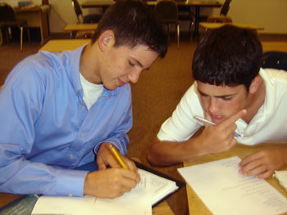
tuvieron
Ellos no fueron a la fiesta porque ellos________que estudiar.

Slide 15
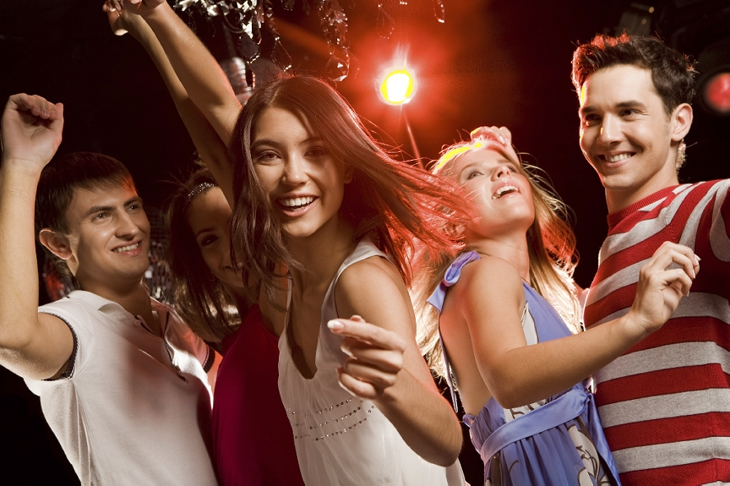
quise
Yo no___________ir a la fiesta porque preferí pasar el rato sola.

